Slide 1
SOFTWARE REQUIREMENTS SPECIFICATION
挑战需求A
需求规格说明书 · 工作汇报
在线购物系统（升级 A 包） | 第 13 组
汇报人：王韵童（需求规格说明书 负责人 / 产品经理）
2026 年 10 月 29 日
Notes:
各位老师同学好。我是本组 SRS 负责人。挑战需求A 的素材不是需求文档，而是一份 771KB 的澄清对话记录；我的工作是把对话变成可直接开发的需求基线。今天重点讲三部分：澄清了哪些关键问题、遇到什么问题以及怎么解决、最终得到什么结论。

Slide 2
AGENDA
汇报内容
01
工作内容
四项职责 · 三份文档 · 一条需求基线
02
需求澄清
怎么做澄清 · 澄清了哪些关键问题 · 得到什么结论
03
遇到的问题
问题：矛盾 / 改口 / 冲突 ；每类给出解决与结论
04
未定事项与成果
23 条待确认四类分流 · SRS V2.1 · 禅道落地
挑战需求A · SRS 工作汇报
第 13 组
2
Notes:
五部分，约 15 分钟。重点在第二、三部分：澄清了什么，以及问题怎么解决。

Slide 3
01 ROLE
我的工作内容
①
素材提取与整理
将澄清对话转成可检索的结构化记录 →《需求澄清记录（挑战需求A）.md》
②
需求建模与编写
建立 FR / RA / CA / NFR-A / AA 五套编号体系；状态机与 ER 图同步演化
③
文档编写与迭代
④
需求追溯与落地
每条需求可追溯来源与验收场景；输出禅道录入清单（模块 / 需求 / 计划）
3
13
5
9
110
V2.1
交付文档
功能需求
业务规则
验收场景
澄清裁定
最终版本
挑战需求A · SRS 工作汇报
第 13 组
3
Notes:
四项职责：素材提取与整理、需求建模与编写、一致性治理、需求追溯与落地。

Slide 4
01 WORKFLOW
工作全景：四个阶段
阶段一
阶段二
阶段三
阶段四
素材提取
需求澄清
需求规格说明书 迭代
禅道落地
整理需求澄清
13 主题 · 110 裁定
V1.0 → V2.1
产品 / 需求 / 计划
版本演进
V1.0
V1.1
V2.0
V2.1
初稿 · 10 条待澄清
回填裁定 · 关 9 条
4 处矛盾裁定
定稿 · 消歧 + RA5 + 决策留痕
原则：每次澄清对应一个版本号，全程增量更新，一次都没有推倒重写
挑战需求A · SRS 工作汇报
第 13 组
4
Notes:
四个阶段，版本从 V1.0 到 V2.1，每次澄清一个版本，增量更新不重写。

Slide 5
02 METHOD
需求澄清是怎么做的
01
5W1H 提问清单
对每个需求追问 Who / What / When / Where / Why / How much，逐条列出待澄清项
→ 产出：V1.0 时列出 10 条待澄清项，后续全部闭环
02
场景剧本法
针对每个机制问「如果……会怎样」，列极端场景：库存为 0、下架时有人排队、重复提交、补货后……
→ 产出：8 条反直觉升级点、4 处并存矛盾被暴露出来
03
追溯矩阵
澄清结论 → FR 编号 → 业务规则 → 验收场景，每一条都能双向追溯
→ 产出：110 条裁定全部落到具体条款，无悬空结论
13
110
23
4
7
主题
条裁定
条待确认
处矛盾
处改口
挑战需求A · SRS 工作汇报
第 13 组
5
Notes:
澄清方法三件套：5W1H 提问清单、场景剧本法、追溯矩阵。最终 13 个主题、110 条裁定、23 条待确认、4 处矛盾、7 处改口。

Slide 6
02 CLARIFICATION
澄清重点①：账号与登录
基线无账号、凭口令码匿名操作 —— 挑战 A 全部推翻，改为账号制
Q1
买家需要注册账号吗？
基线：无注册、匿名提交。
→ 结论：需要。用户名唯一（4-20 字符、可中文、大小写敏感）；电话必填但不唯一；密码 ≥ 8 位加密存储；默认交易地点选填
Q2
注册要短信验证码吗？
基线未提。
→ 结论：不要（A-CL-10）。注册成功后自动登录
Q3
浏览商品需要登录吗？
争议点：全站登录会抬高门槛。
→ 结论：浏览与搜索免登录；仅提交购买意向强制登录（CA-6）
Q4
口令码还保留吗？
基线核心机制，升级 A 最大的机制变化。
→ 结论：整体废除，账号即凭证（RA3）；存量匿名意向按 RA5 只读归档
挑战需求A · SRS 工作汇报
第 13 组
6
Notes:
第一个澄清重点是账号体系。基线是匿名加口令码，升级 A 全部推翻改成账号制：需要注册、不要短信验证码、浏览免登录但提交意向强制登录、口令码整体废除。

Slide 7
02 CLARIFICATION
澄清重点②：交易与队列机制
这一组澄清推翻了基线三条既有行为 —— 最容易照旧做错
Q1
成交后商品立即下架吗？
基线：成交即下架。
→ 结论：推翻。库存减 1，减到 0 才自动下架（FR-A09）
Q2
队首退出后自动递补下一位吗？
基线：自动递补。
→ 结论：推翻。递补由卖家在后台确认发起，不再自动（RA2）
Q3
买家能撤销已提交的意向吗？
基线：凭口令码可撤销。
→ 结论：推翻。买家端无撤销入口，提交即终局（FR-A03）
Q4
队列怎么排序？能挑买家吗？
卖家是否可自选成交对象。
→ 结论：严格先到先得，不可挑人；重新排队回队尾；每商品同时仅 1 笔交易（A-CL-15）
Q5
库存是否限制排队人数？
库存为 1 时还能排队吗。
→ 结论：不限制。冻结与排队都不占用库存，成交才扣减
挑战需求A · SRS 工作汇报
第 13 组
7
Notes:
第二组是交易与队列，推翻了基线三条行为：成交不再立即下架、递补改为卖家确认、买家不能撤销。队列严格先到先得，库存不限制排队。

Slide 8
02 CLARIFICATION
澄清重点③：卖家商品管理
Q1
一次只能卖一件商品吗？
基线：一次只卖一件。
→ 结论：推翻。取消限制，多件商品可同时在售、多笔交易并行（FR-A07）
Q2
库存补货后会自动恢复在售吗？
记录里两种说法并存（C-2）。
→ 结论：不会。补货改回正数后仍为已下架，须手动上架 —— 业务方明确裁定（AA-06）
Q3
二级分类支持移动归属吗？
分类能否调整层级。
→ 结论：不支持。仅新增 / 改名 / 删除（FR-A08）
Q4
商品发布后还能改吗？
与「可改多图、富媒体」的说法冲突。
→ 结论：仅可改库存数量与所属类别；名称 / 价格 / 描述 / 图片发布后不可改（A-CL-16）
Q5
图片几张、什么格式？
数量与大小限制未定。
→ 结论：至多 9 张、JPG / PNG、单张 ≤ 5MB、主图 = 第一张、无图显示占位图（CA-7）
挑战需求A · SRS 工作汇报
第 13 组
8
Notes:
第三组是卖家商品管理：取消一次只卖一件；补货后不自动上架；分类不支持移动；商品发布后仅可改库存与类别；图片至多 9 张。

Slide 9
02 CLARIFICATION
澄清重点④：查看、合规与存量数据
Q1
买家历史记录显示哪些？
是否显示还没出结果的意向（C-3 两种说法并存）。
→ 结论：只显示已出结果的记录，结果栏仅「成功 / 失败」两值；时间倒序、每页 20 条（C-3、T-10）
Q2
卖家能看到客户的哪些信息？
涉及隐私合规。
→ 结论：用户名、电话（明文不脱敏）、默认交易地点、注册时间；只读、无搜索 / 筛选 / 导出（CA-8）
Q3
有没有平台管理员角色？
业务方从未提及该角色。
→ 结论：团队决策 —— 本版本不设该角色，二级分类由卖家自行维护（A-CL-09）
Q4
基线遗留的匿名意向怎么办？
口令码废除后，存量数据如何处置。
→ 结论：RA5 只读归档 —— 不排队、不成交、不挂买家账号、不进买家历史、不提供口令码查询 / 撤销
Q5
有没有短信 / 站内通知？
成交、递补是否需要告知买家。
→ 结论：完全没有通知机制，买家需自行查看页面（NFR / 2.x）
挑战需求A · SRS 工作汇报
第 13 组
9
Notes:
第四组：历史只显示已出结果；卖家可见客户明文电话但只读；平台管理员是团队决策；存量匿名意向按 RA5 只读归档；系统完全没有通知机制。

Slide 10
PROBLEM 01
问题①：业务方口径前后矛盾
同一件事在澄清记录里有两种说法，共 4 处 —— 挑两个最关键的
C-1
下架时队内未成交意向：作废 vs 处理干净再下架
解决：业务方明确未定 → 转为待确认项 T-23，团队暂定「作废并标记失败」。
→ 结论：实现做成可配置项，不写死；后续改裁定只需改一处。
C-2
补货后上架方式：手动上架 vs 自动上架
解决：提请业务方裁定，拿到明确答复。
→ 结论：不会自动恢复在售，补货后仍须手动上架（已写进 AA-06 验收）。
挑战需求A · SRS 工作汇报
第 13 组
10
Notes:
4 处并存矛盾，重点讲两个：C-1 业务方说没定，转成 T-23 并给团队暂定，实现留可配置；C-2 裁定补货后仍需手动上架。其余 2 处已裁定回填。

Slide 11
PROBLEM 02
问题②：业务方前后改口
现象
同一规则在后轮澄清中被推翻，共 7 处
最典型的两个：前轮说「队首退出自动递补下一位」，后轮改为卖家确认；前轮说「成交即下架」，后轮改为库存减 1、减到 0 才下架。
解决
建立「口径变更追踪」
同一主题的不同轮次结论并列比对，后轮覆盖前轮；被推翻的旧口径从正文清除，只保留最终结论。
结论
关键规则按最终口径确定
递补由卖家确认、成交减 1 —— 同时写进 FR 与验收场景；其余 5 处改口同法处理。另修复 5 处文档内部矛盾（如「匿名提交意向」4 处写保留、3 处写禁止）。
→ 开发照文档实现，就不会残留任何一条旧口径。
挑战需求A · SRS 工作汇报
第 13 组
11
Notes:
业务方自己前后改口共 7 处，重点讲两个：自动递补改成卖家确认、成交从即下架改成减 1。我的办法是逐轮比对同一主题，后轮覆盖前轮，正文只保留最终结论。

Slide 12
03 T-01 ~ T-23
未定事项的处置：23 条待确认
业务方给「本轮临时边界」即表示由团队自决 —— 不是继续等确认，而是分流消化
A
团队自定 5 条
解决：团队按合理默认值定，直接写进 SDD。
→ 结论：模糊匹配、不区分大小写、密码仅卡 8 位、用户名 4-20 字符、描述字段类型。
B
按最简处理 6 条
解决：取最简单实现。
→ 结论：每页 20 条、发布时间倒序、注册后自动登录、会话 7 天、不做失败锁定。
C
本轮不做 6 条
解决：单列「明确不做」清单，交测试反向验证。
→ 结论：历史筛选 / 详情、视频内嵌、客户搜索筛选、含价格地点、三视图跳转 —— 一律不做。
D
留开关 1 条
解决：T-23 给团队暂定并要求可配置。
→ 结论：下架时队内意向暂定作废并标记失败，做成可配置项，不写死在服务里。
挑战需求A · SRS 工作汇报
第 13 组
12
Notes:
23 条待确认四类分流。明确不做的 6 条建成 OUT-01 需求项，让测试做反向验证。

Slide 13
04 BASELINE
最终成果：SRS V2.1
FR
功能需求 FR-A01 ~ A13
买家账号 / 意向 / 浏览 + 卖家商品 / 分类 / 库存 / 客户 + 隔离执行
RA
业务规则 RA1 ~ RA5
状态机扩展、意向规则、口令码废除、库存规则、存量匿名意向归档
CA
约束 CA-1 ~ CA-8
含图片富媒体、客户信息合规、补货不自动上架等硬约束
NF
非功能需求 NFR-A 系列
性能、安全、隐私合规、审计（手动下架纳入审计）
AA
验收场景 AA-01 ~ AA-09
9 条可测步骤，直接作为测试用例输入
附
附录 5.1 / 5.2 / 5.3
A-CL-01~16 澄清结论 / T-01~T-23 待确认 / W-A1~A5 后续工作
挑战需求A · SRS 工作汇报
第 13 组
13
Notes:
最终 SRS V2.1：待澄清标记清零、编号连续、每条需求可追溯来源与验收场景。

Slide 14
04 SCRUM
需求落地：禅道产品与计划
① 新建产品
② 维护模块
③ 录入需求
④ 产品计划
在线购物系统-13 · 产品负责人 王韵童
买家端 / 卖家端 / 公共 · 共 7 个二级模块
12条（12 FR ）
3 个 Sprint · 3 / 5 / 4 条需求
Sprint 划分（按依赖关系排序，非均分）
S1
账号体系与隔离
FR-A01 注册 / A02 登录 / A03 提交意向
S2
卖家商品管理
A07 多商品 / A08 分类 / A09 库存 / A10 富媒体 / A12 上下架
S3
浏览历史与客户
A04 历史 / A05 筛选 / A06 搜索 / A11 客户
挑战需求A · SRS 工作汇报
第 13 组
14
Notes:
禅道四步：新建产品、维护模块、录入需求、管理计划。3 个 Sprint 按依赖关系排。

Slide 15
在线商城系统前端
Vue 3 + Vite + Element Plus 构建的双角色商城前端
买家与卖家两条业务链路 · 8 个页面完整闭环
汇报人：第13组 陆昌菲

Slide 16
项目目录结构
src
├── api #网络请求
│ ├── request.js #封装Axios
│ ├── seller.js #卖家端接口
│ └── buyer.js #买家端接口
├── stores #管理买家/卖家双 token 登录态
│ └──useUserStore.js
├── views #所有业务页面
│ ├── HomeSelect.vue #商城入口页面
│ ├── buyer #买家页面
│ └── seller #卖家页面
├── router
│ └── index.js #路由配置
├── App.vue #全局外壳
└── main.js #应用入口
(挂载Vue/Pinia/Router/EP)
src/ 工程结构
imain.jsn
应用入口
App.vue
根组件
router/index.js
8 条路由
api/request.js.js
Axios 封装
api/mall.js
14 个接口
constants/index.js
状态字典
views
8 个页面
Vue 3.5 / Vite 8.3

Slide 17
项目目录结构
src
├── api #网络请求
│ ├── request.js #封装Axios
│ ├── seller.js #卖家端接口
│ └── buyer.js #买家端接口
├── stores #管理买家/卖家双 token 登录态
│ └──useUserStore.js
├── views #所有业务页面
│ ├── HomeSelect.vue #商城入口页面
│ ├── buyer #买家页面
│ └── seller #卖家页面
├── router
│ └── index.js #路由配置
├── App.vue #全局外壳
└── main.js #应用入口
(挂载Vue/Pinia/Router/EP)
src/ 工程结构
imain.jsn
应用入口
App.vue
根组件
router/index.js
8 条路由
api/request.js.js
Axios 封装
api/mall.js
14 个接口
constants/index.js
状态字典
views
8 个页面
Vue 3.5 / Vite 8.3

Slide 18
01
页面设计与流转

Slide 19
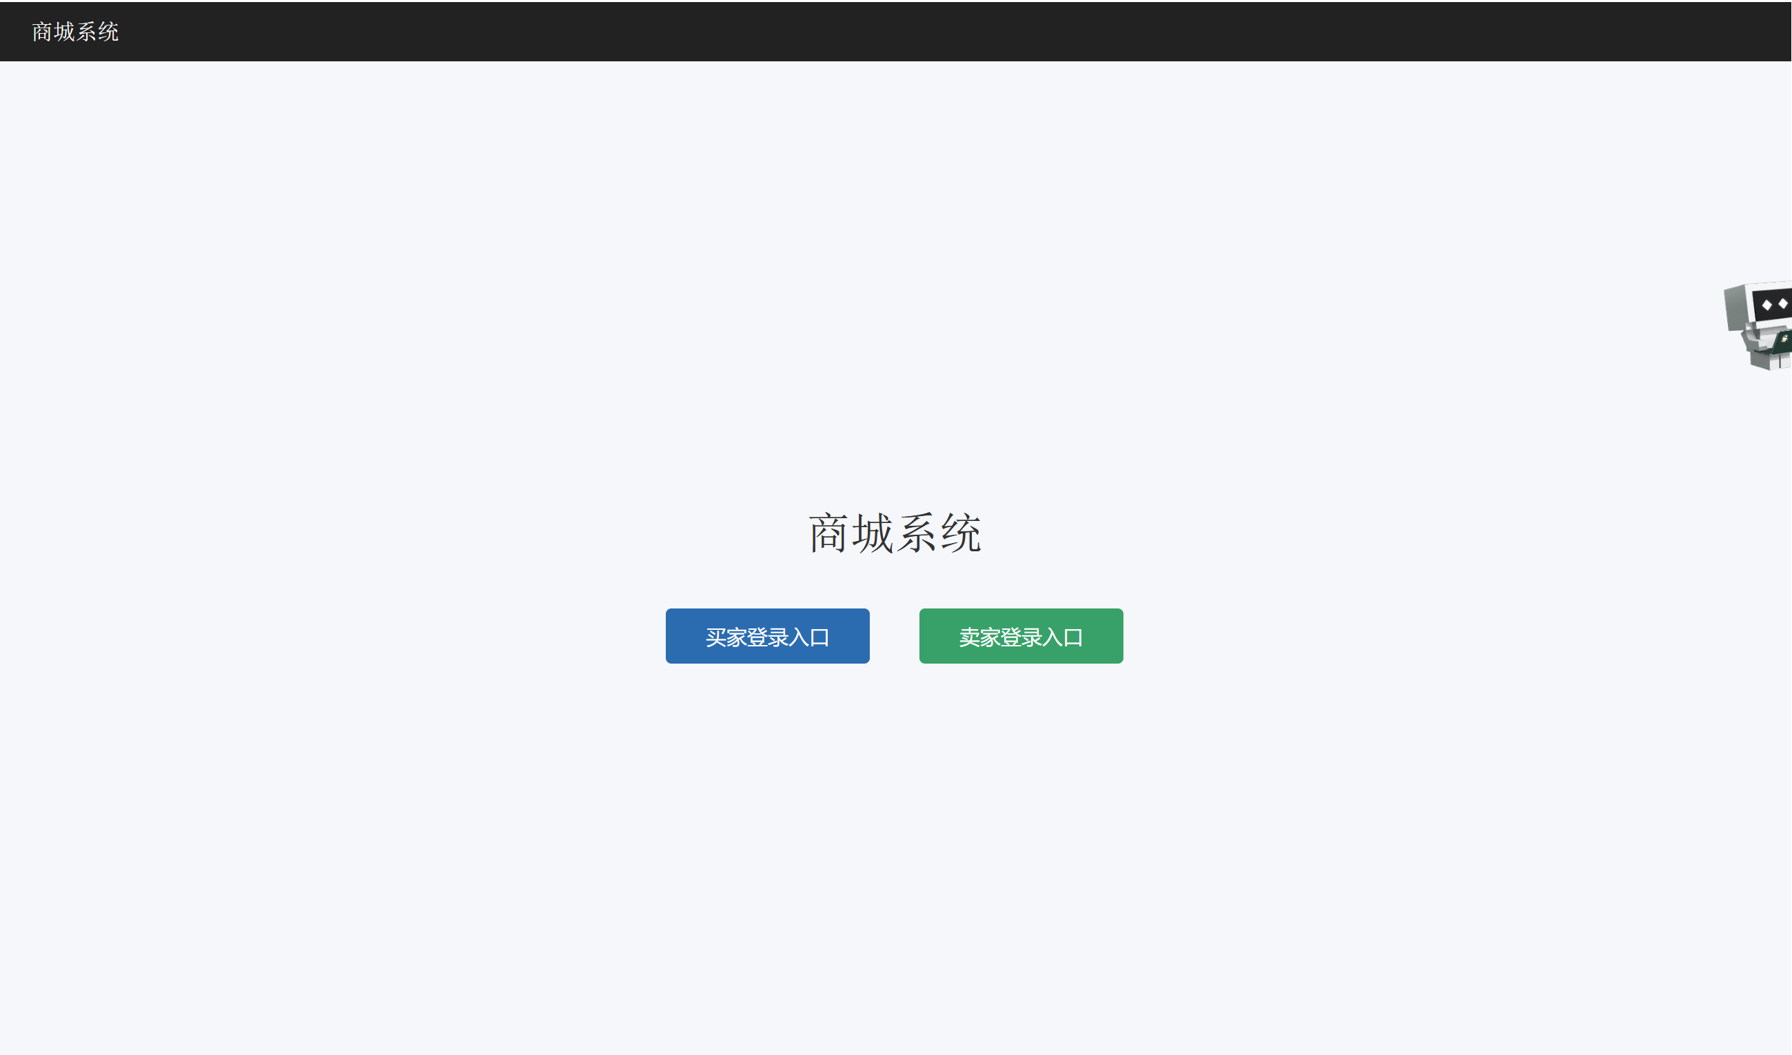
买家链路：提交与查询意向
页面设计与流转
入口页面

Slide 20
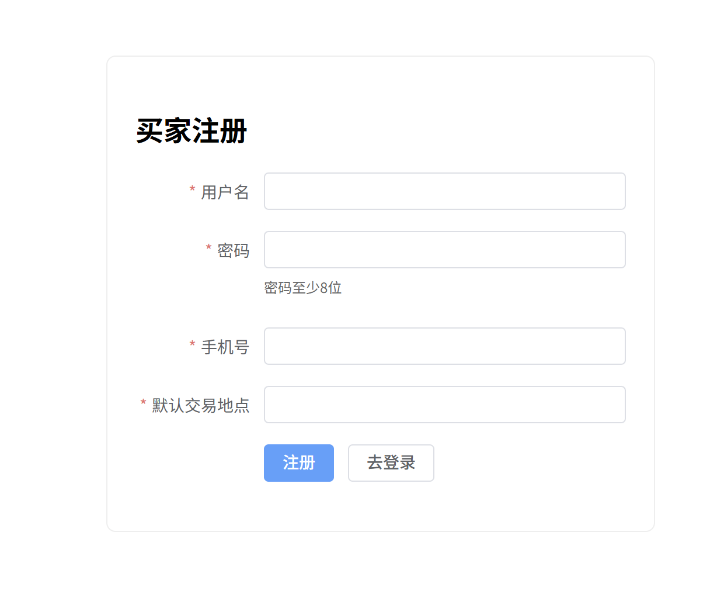
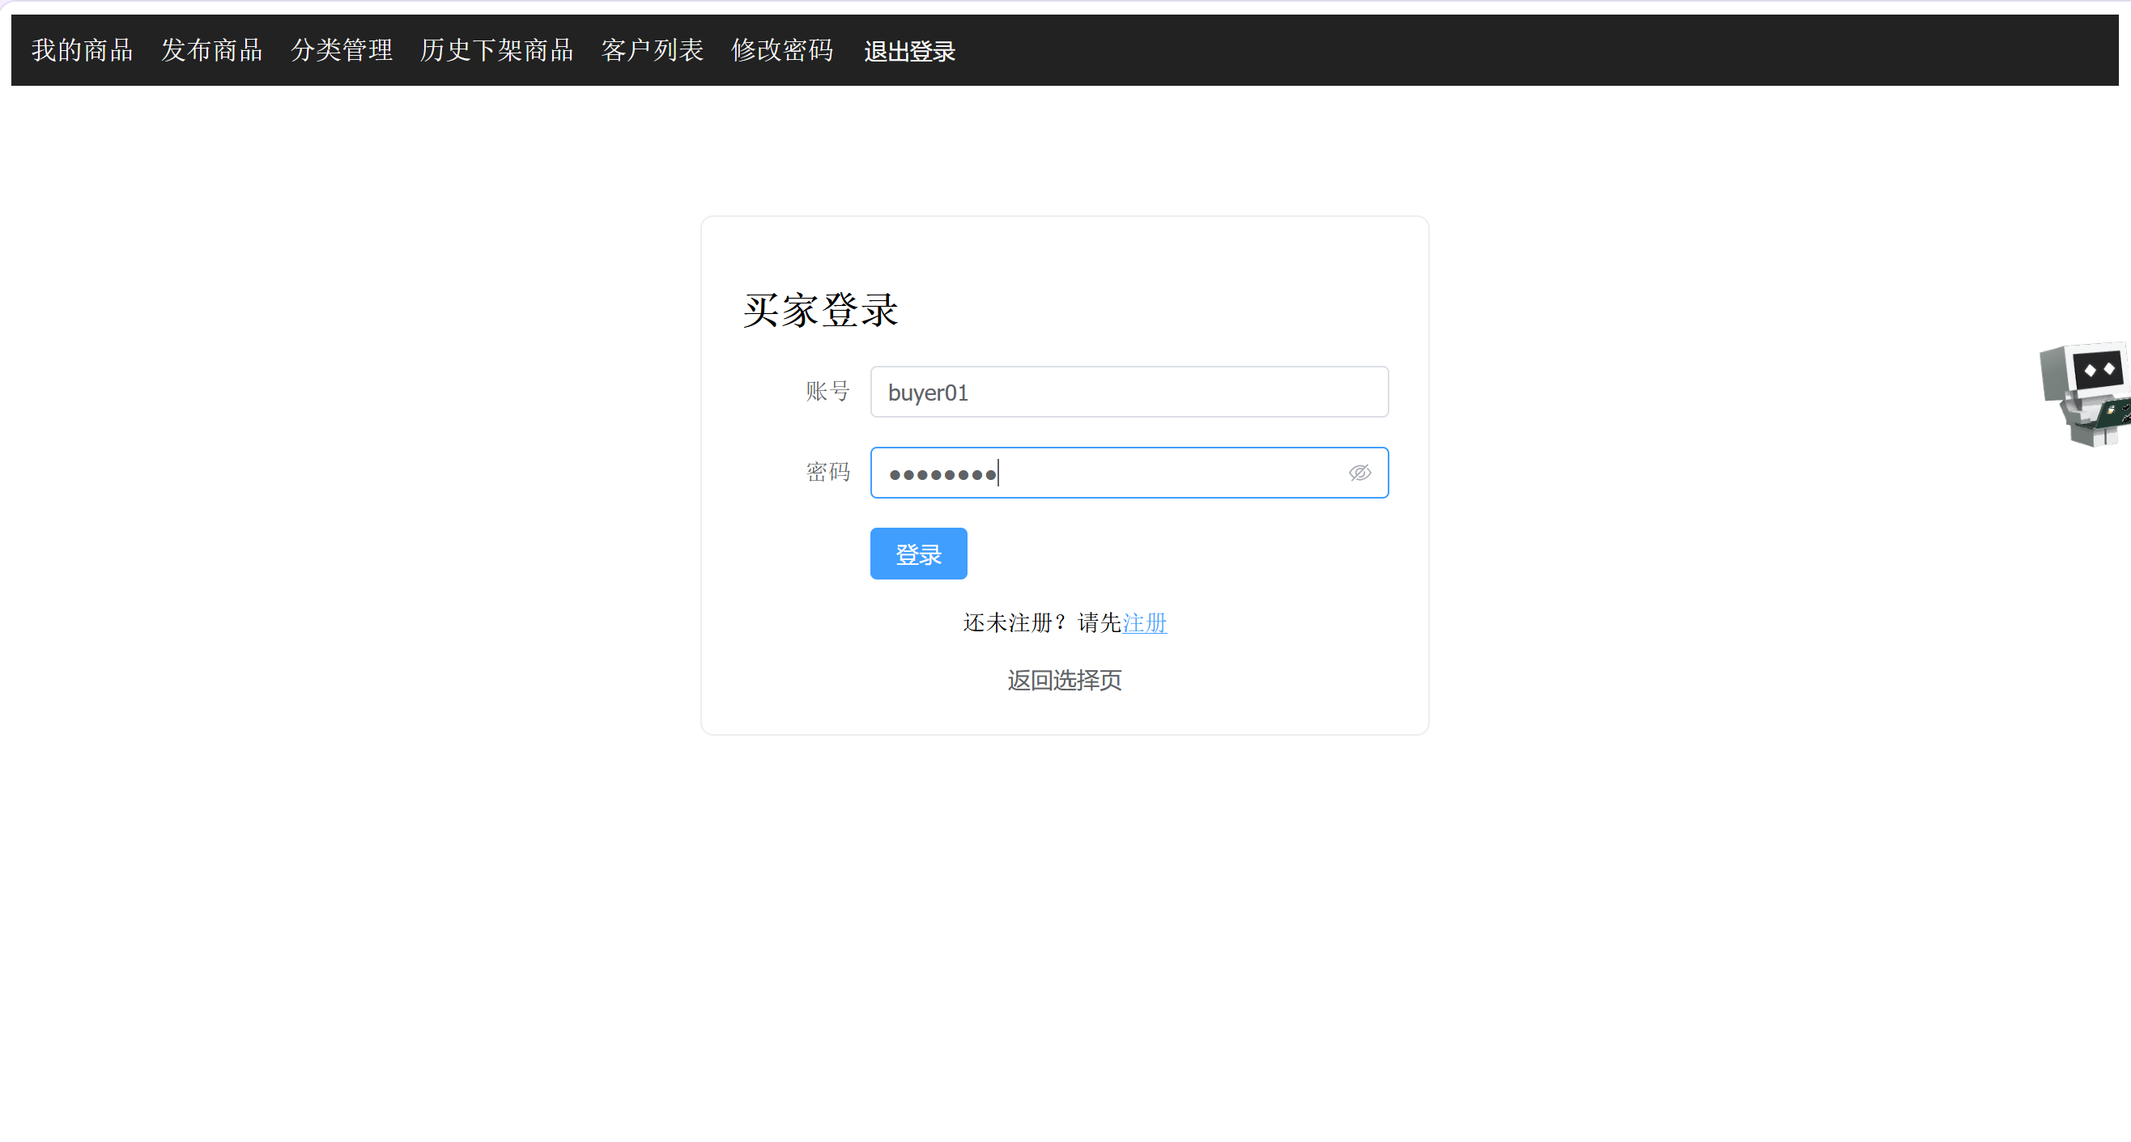
买家链路：提交与查询意向
页面设计与流转
买家登录页面-->注册页面

Slide 21
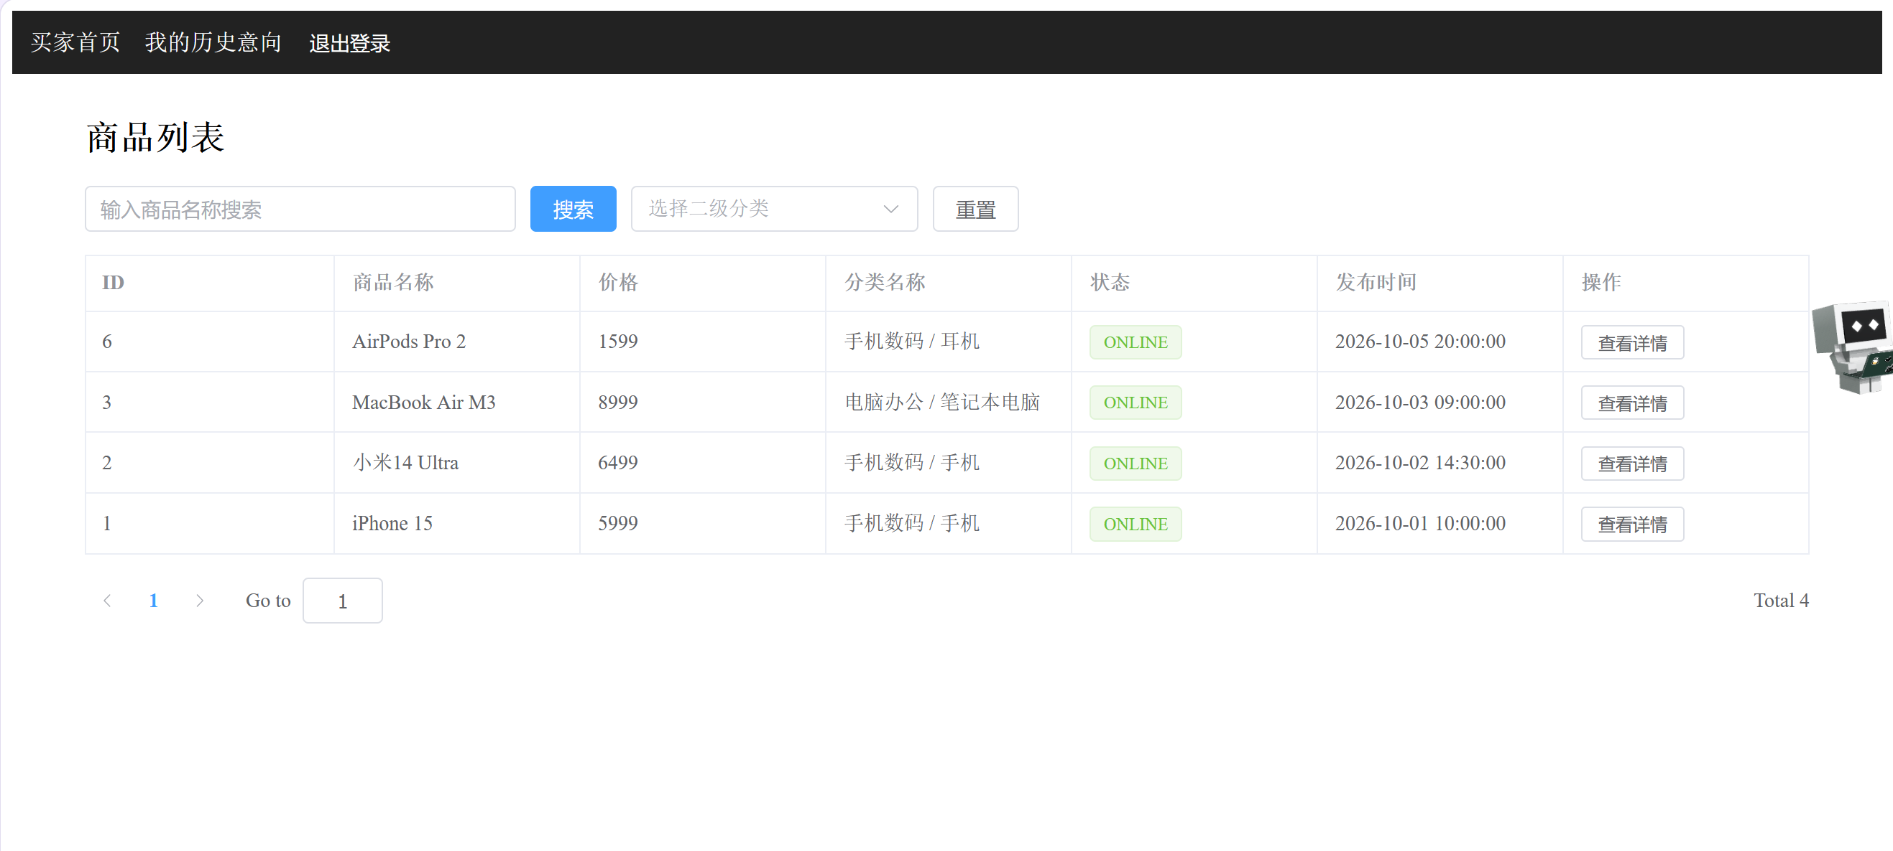
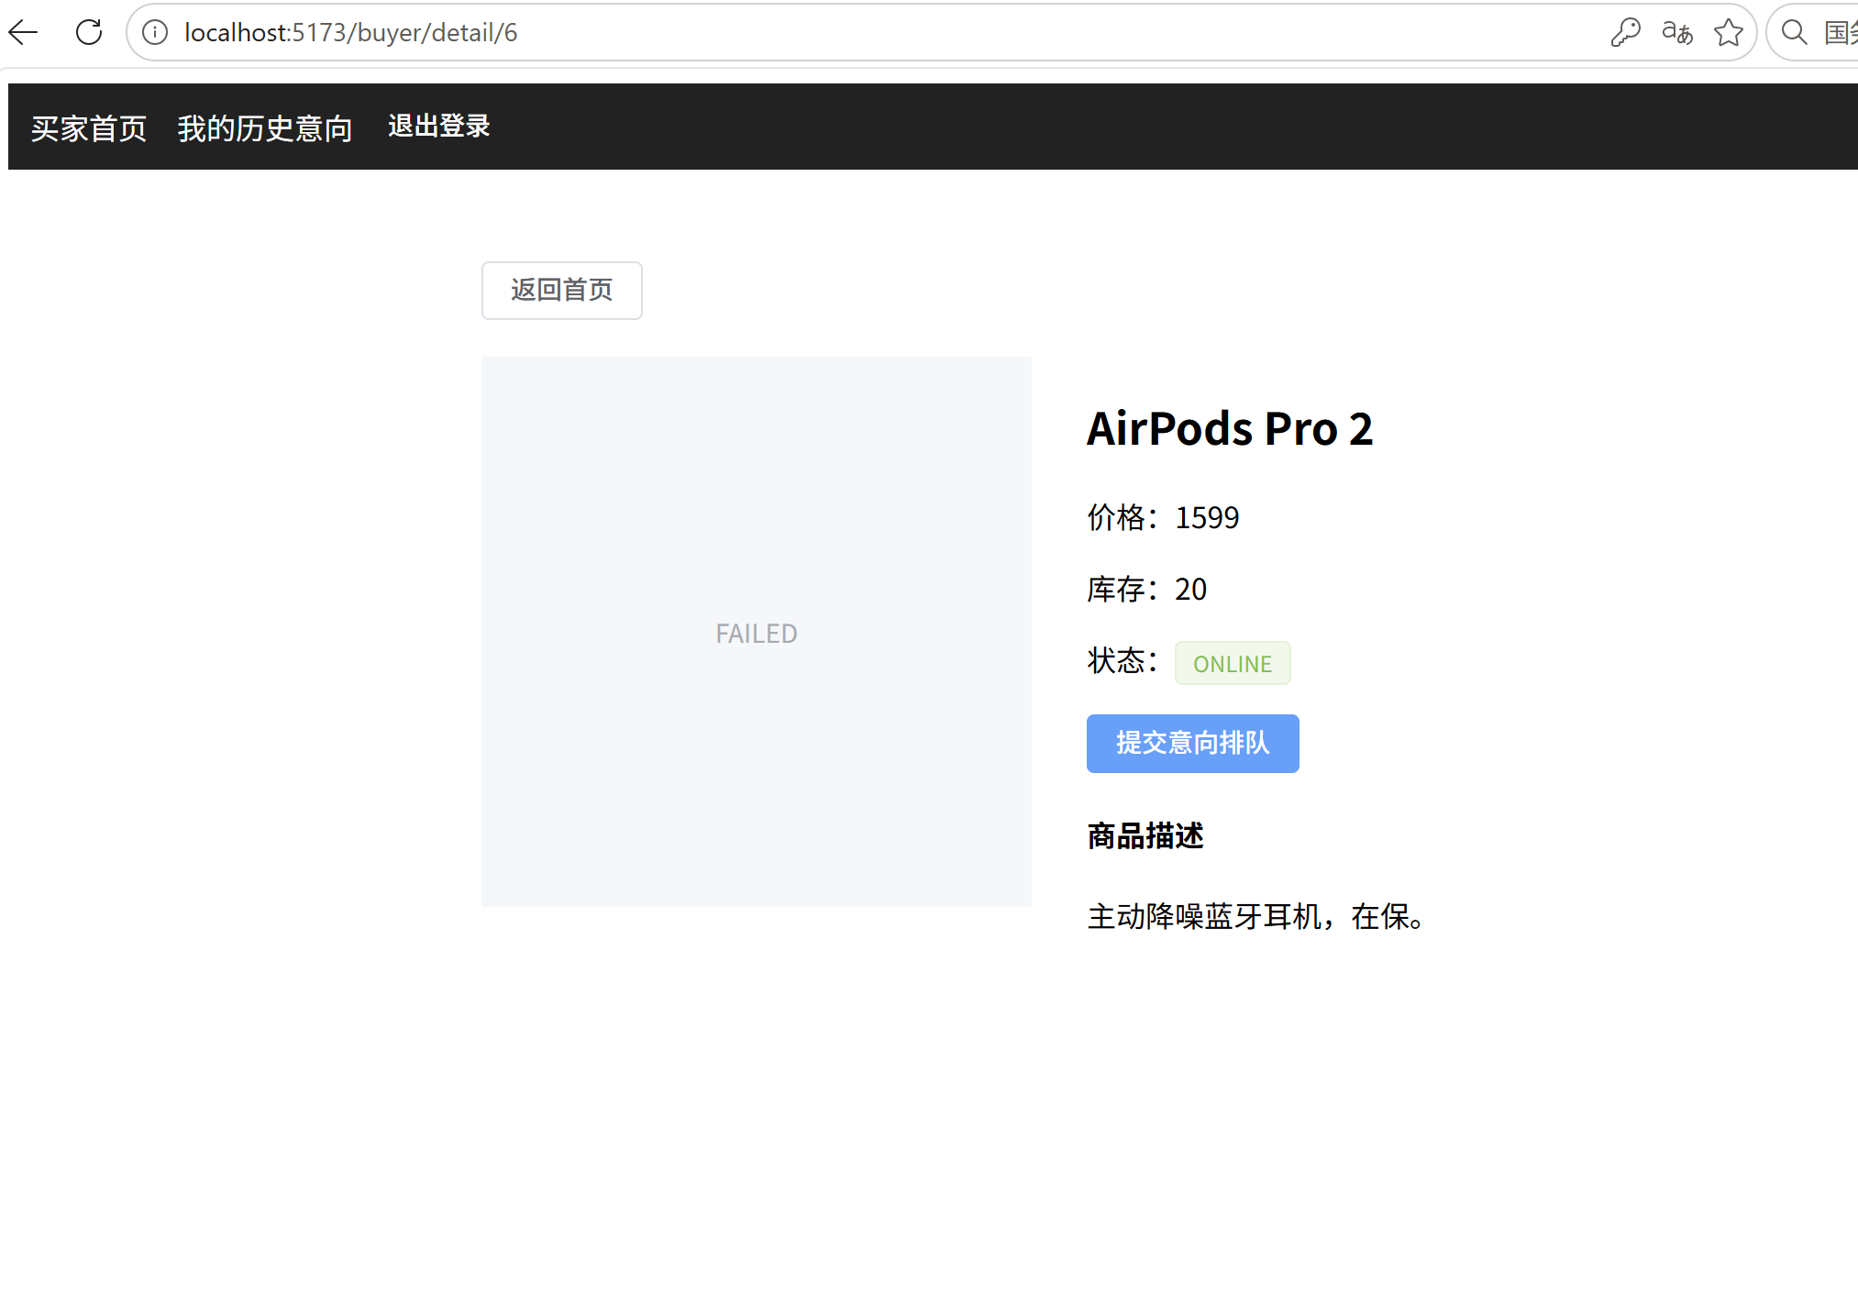
买家链路：提交与查询意向
买家端商品列表页面-->商品详情页面-->提交购买意向
页面设计与流转

Slide 22
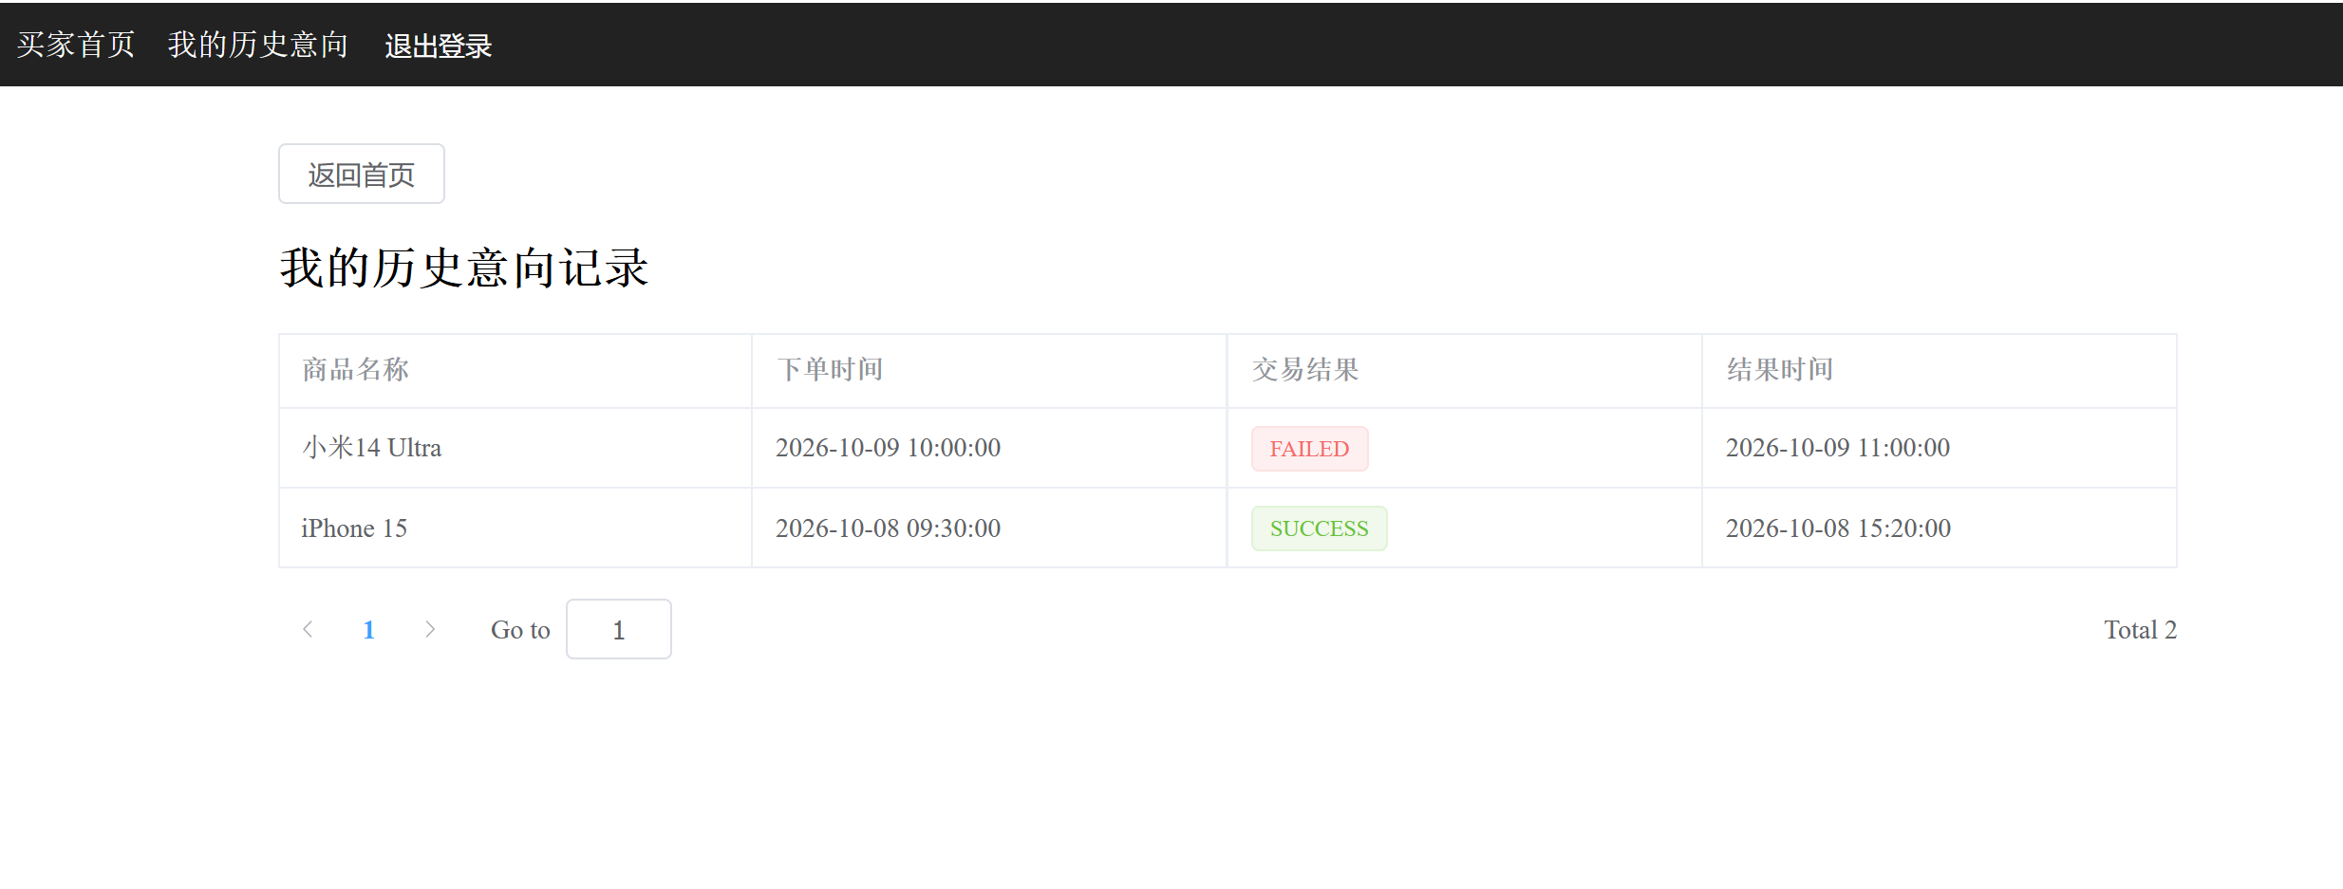
买家链路：提交与查询意向
页面设计与流转
历史意向页面，可查询买家用户的历史交易

Slide 23
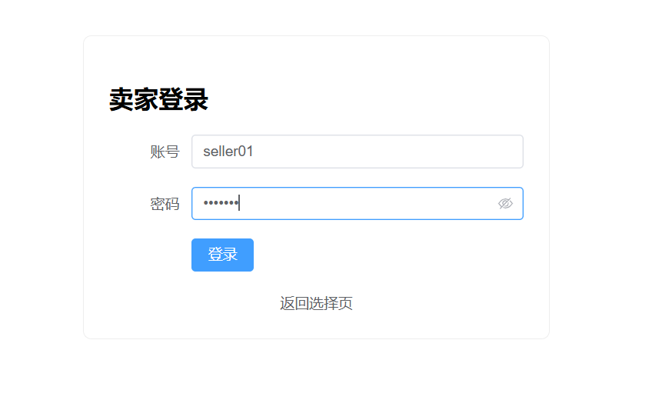
卖家链路：管理与处理
页面设计与流转
卖家登录入口-->卖家登录页面
mall-front · 在线商城系统

Slide 24
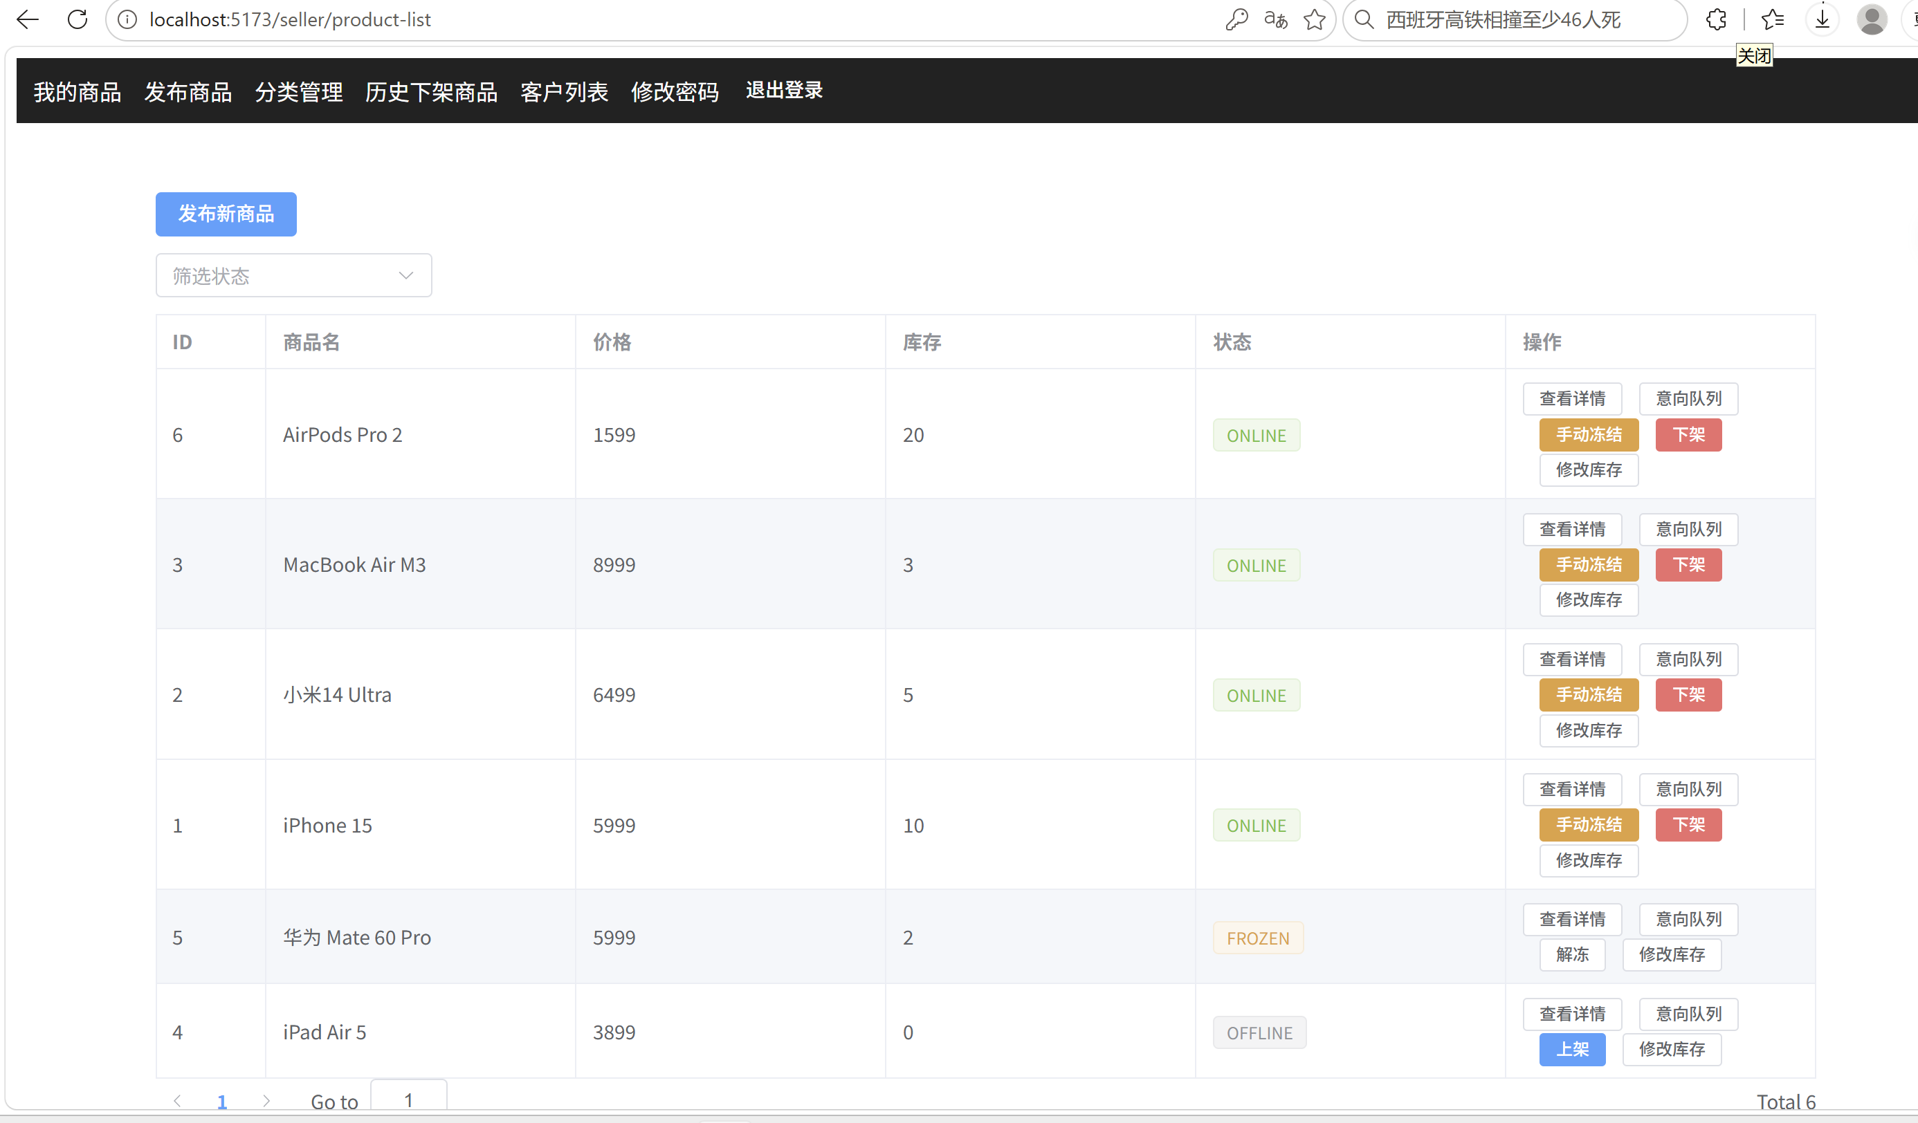
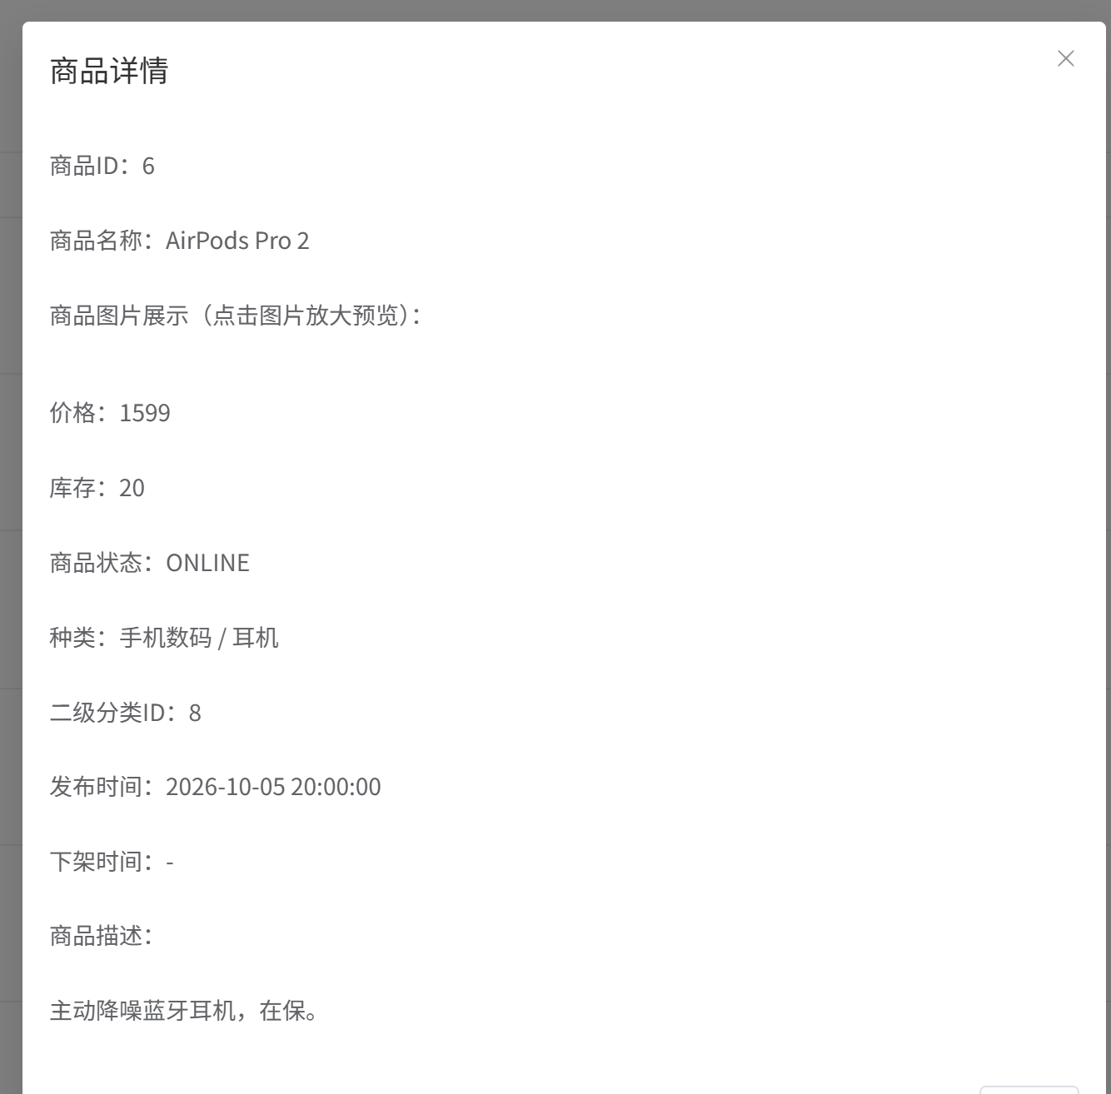
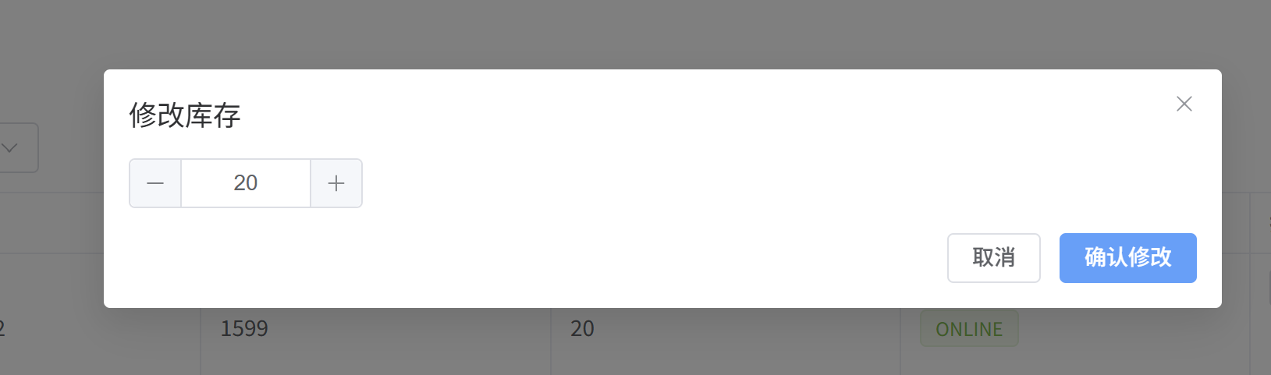
卖家商品页面-->1.查看商品详情
2.更改商品状态 3.修改商品库存
4.处理商品对应的交易
卖家链路：管理与处理
页面设计与流转
mall-front · 在线商城系统

Slide 25
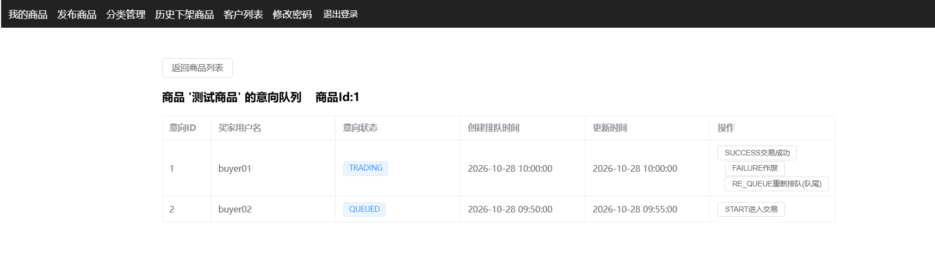
卖家链路：管理与处理
页面设计与流转
携带商品id 跳转到 意向队列页面，对交易进行处理，处理后会改变意向的状态
QUEUED | 排队中 | START（进入交易）
TRADING | 交易中 | SUCCESS（交易成功）/ FAILURE（作废）/ RE_QUEUE（重新排队到队尾）
mall-front · 在线商城系统

Slide 26
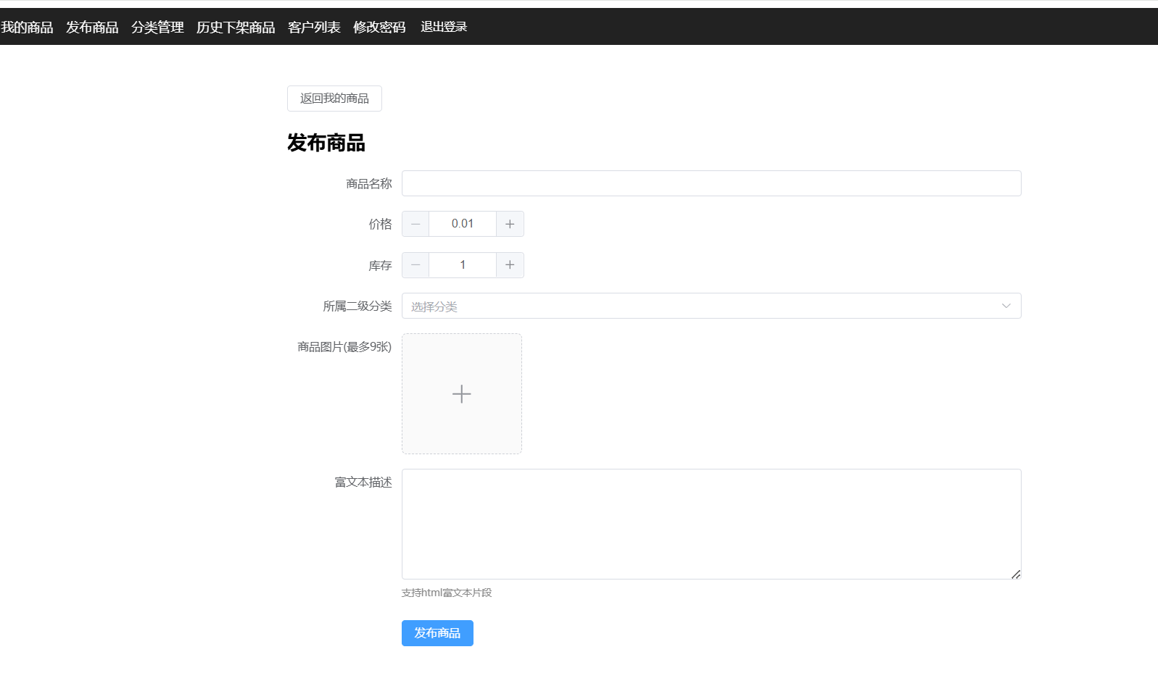
卖家链路：管理与处理
页面设计与流转
发布商品页面
mall-front · 在线商城系统

Slide 27
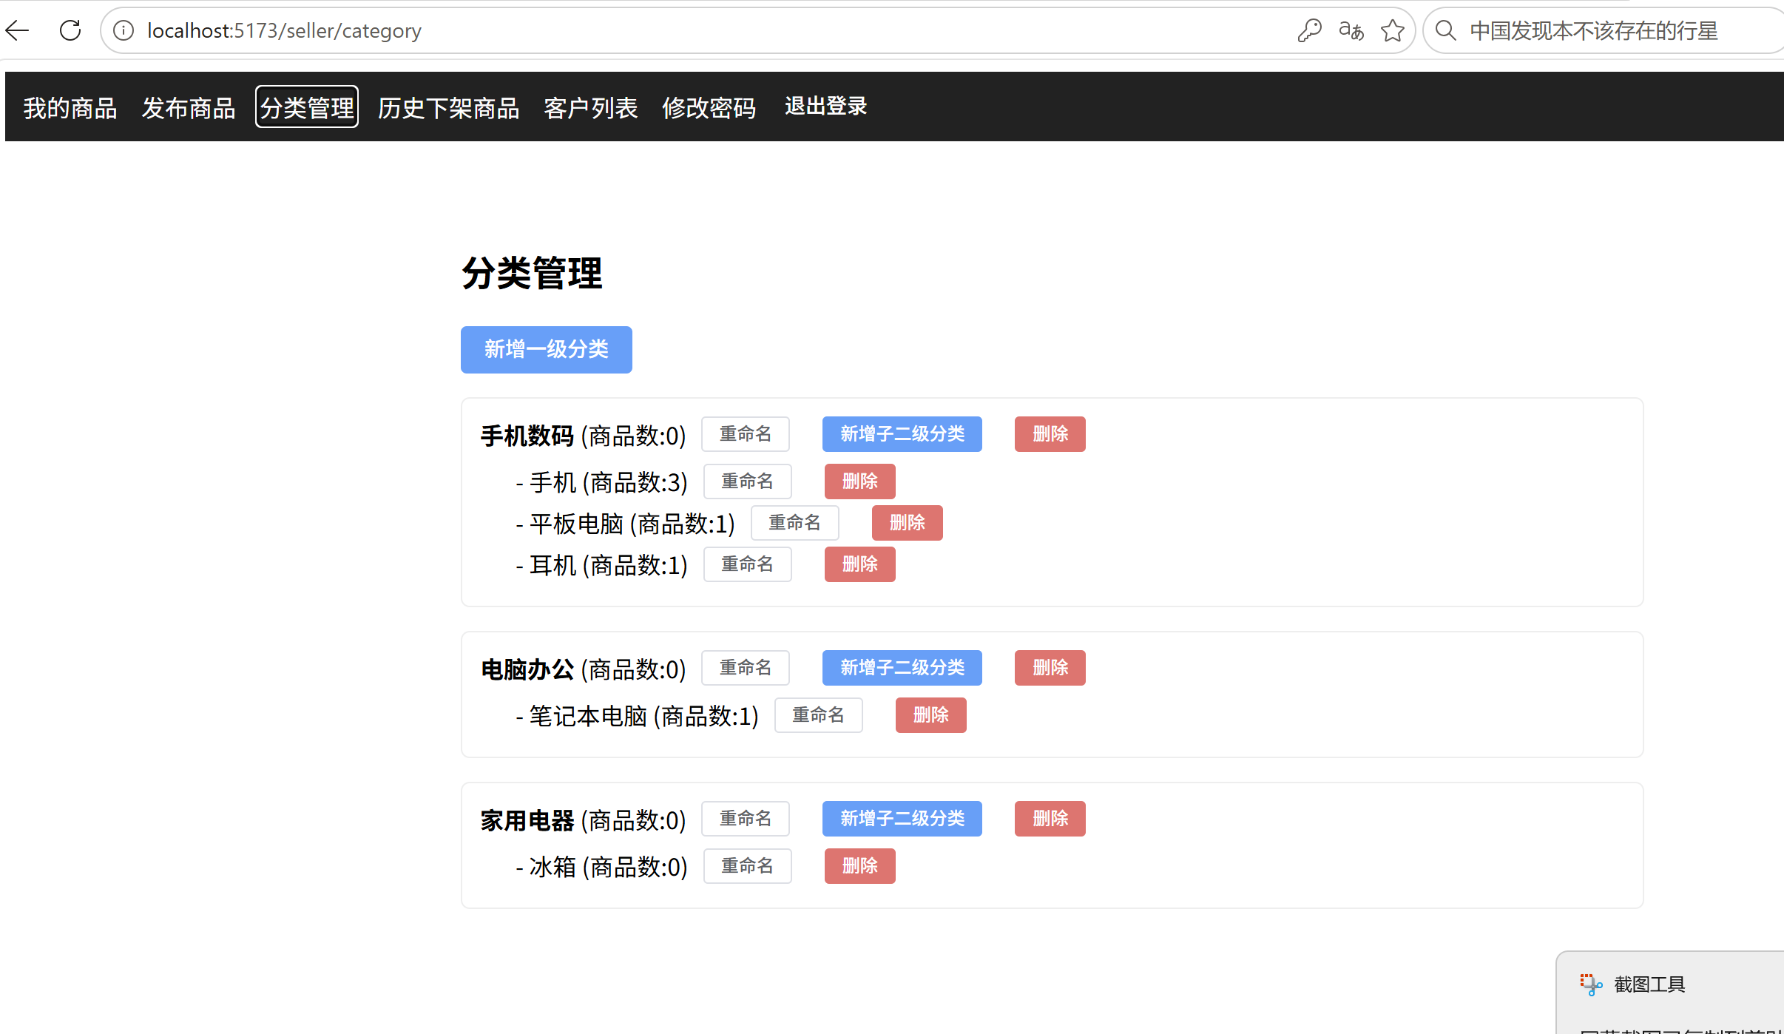
卖家链路：管理与处理
页面设计与流转
分类管理页面，二级分类绑定商品ID
mall-front · 在线商城系统

Slide 28
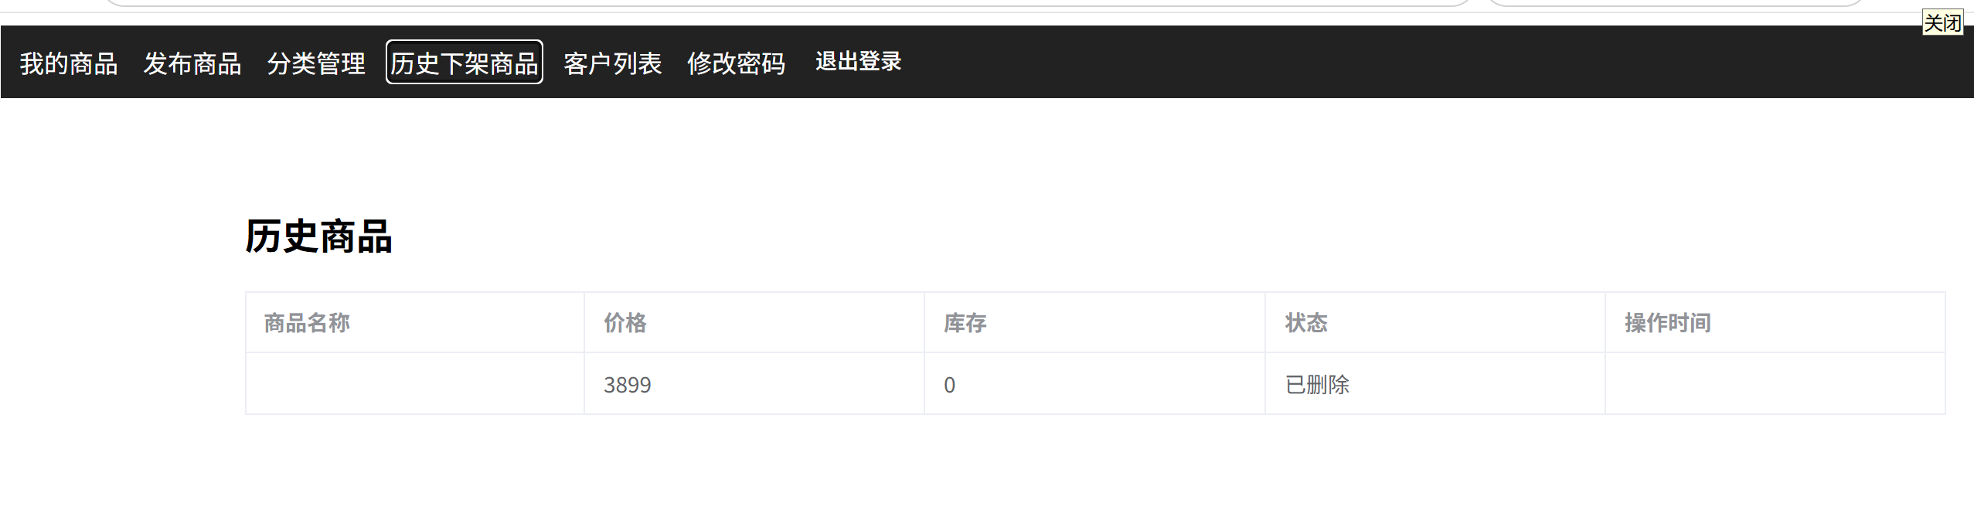
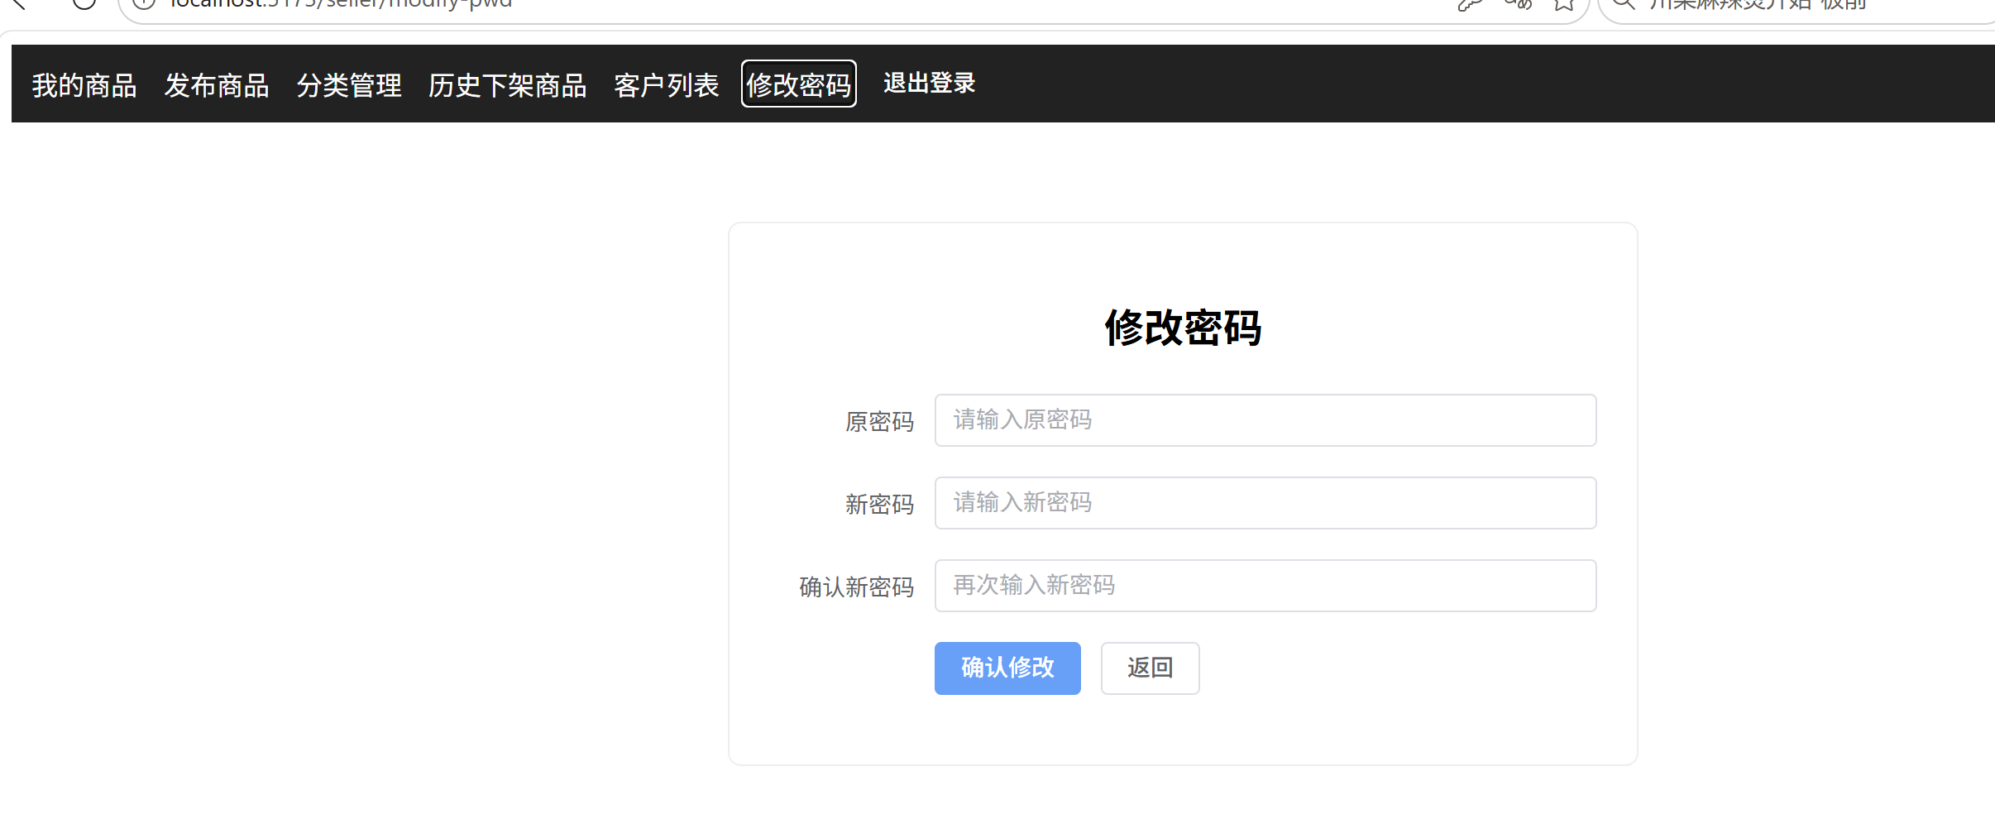
卖家链路：管理与处理
历史下架商品页面 修改密码页面
页面设计与流转
mall-front · 在线商城系统

Slide 29
02
页面实现

Slide 30
开发框架与运行逻辑
01
开发框架：Vue 3
项目前端使用 Vue3，全部页面组件采用<script setup>语法，通过ref维护响应式数据。页面加载时，在onMounted生命周期钩子中请求后端数据、校验登录状态。父子组件使用props和emits通信，也可借助路由参数
传递数据。
02
构建工具：Vite 构建与开发服务器
项目基于 Vite 搭建开发环境，修改代码时，页面可以实时刷新，同时配置proxy 代理，解决开发时的跨域问题。
03
Vue Router 路由管理
使用 Vue Router 管理页面跳转，采用 History 模式，地址栏不带 #。页面组件使用路由懒加载，实现按需加载，提升首页加载速度。
04
Axios 网络请求封装
对 Axios 进行统一封装，设置请求超时时间。通过响应拦截器统一处理后端返回结果，成功则返回数据，失败弹出错误提示，网络异常也统一提示。所有业务接口集中管理，一共封装了 14 个接口函数。

Slide 31
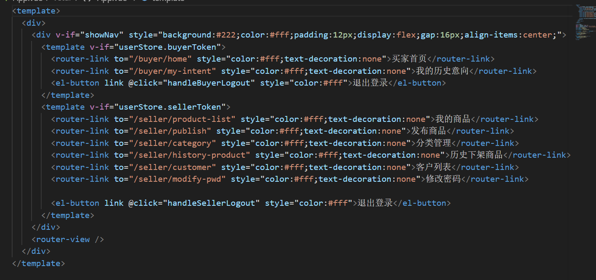


公共能力与复用组件
1. 全局导航栏（App.vue）：按登录身份动态切换买家/卖家菜单，登出即清态回入口——一处实现、15 个页面共享

Slide 32
公共能力与复用组件
2. 统一请求层（request.js）：
请求拦截器：按 URL 前缀 /buyer/、/seller/ 自动注入对应 Bearer token（双身份互不干扰）
响应拦截器：401 统一"登录失效"提示 + 清对应身份 + 跳回入口；业务错误统一 ElMessage 弹出
3. Element Plus 组件复用模式：
列表页三件套：el-table （表格组件）+ el-tag（标签组件，自带颜色）+ el-pagination（分页组件）
商品列表/历史意向/客户列表等 7 个页面复用同一模式
表单类：el-form 系列 —— 登录/注册/发布商品/修改密码复用
弹窗子表：el-dialog 内嵌表格 —— 修改库存（卖家商品列表）、客户购买历史（客户列表）、分类新增/重命名（分类管理）
图片相关：el-upload（自定义 http-request 上传图片）+ el-image（大图预览）
表格：表格操作列使用 作用域插槽（#default="{row}"）实现行级操作——卖家商品列表、
商品意向队列

Slide 33
Seller后端+数据库
Seller用户新需求变化内容：
商品模式：基线全局仅 1 件在售 → 升级后支持多商品并行，每个商品独立队列 / 冻结
新增能力：二级分类管理、商品库存管理、多图 + 富文本描述、手动上架、客户视图
规则重构：取消意向成交后自动递补（改为卖家手动确认）、废除口令码匿名意向（新意向绑定买家账号）

Slide 34
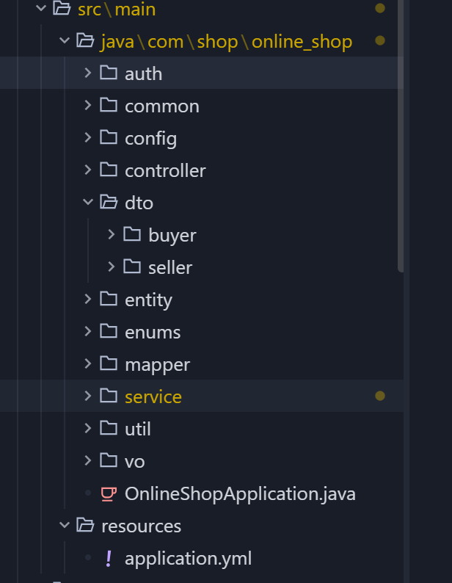
后端结构：
Controller 层：SellerController，统一接口前缀 /api/seller，共 22 个接口
Service 层：SellerService / ProductService / IntentService / CategoryService / BuyerAccountService，核心业务逻辑
Mapper 层：对应 5 个 Mapper，数据库 CRUD
Entity 层：新增了Product / Intent / Category/ BuyerAccount
通用组件：统一返回 R<T>、全局异常 BusinessException、卖家鉴权拦截器 SellerAuthInterceptor

Slide 35
请求方式 | 接口路径 | 功能说明 | 类型（基线 / 新增 / 改造）
POST | /login | 卖家登录，返回鉴权 token | 基线原有
POST | /password/modify | 修改卖家密码 | 基线原有
POST | /product/image/upload | 商品图片上传；校验格式 JPG/PNG、单张最大 5MB | A 包新增
POST | /product/publish | 发布商品，DTO 增加库存、二级分类、多图富媒体字段 | 业务改造
GET | /product/list | 分页查询当前卖家自己的商品，支持按状态过滤 | A 包新增
GET | /product/{id} | 获取单个商品详情 | 业务改造
GET | /product/history | 查询卖家已下架历史商品列表 | 基线原有
POST | /product/stock/{id} | 修改商品库存，校验库存不能负数 | A 包新增
POST | /product/recategory/{id} | 修改商品所属二级分类 | A 包新增
POST | /product/freeze/{id} | 手动冻结商品 | 基线原有
POST | /product/unfreeze/{id} | 手动解冻商品 | 基线原有
POST | /product/off/{id} | 商品手动下架 | 基线原有
POST | /product/on/{id} | 商品手动上架（库存 > 0 才可上架） | A 包新增
GET | /intent/list/{productId} | 查询某商品意向排队队列 | 业务改造
POST | /trade/mark | 标记交易成功 / 失败；去掉内部自动递补逻辑，只做意向状态变更 | 业务改造
GET | /intent/anonymous/list | 分页查询基线遗留归档只读匿名意向 | A 包新增
GET | /category/tree | 获取带商品数量的二级分类树形数据 | A 包新增
POST | /category | 新增商品二级分类 | A 包新增
POST | /category/rename/{id} | 重命名已有分类 | A 包新增
DELETE | /category/{id} | 删除分类；Service 层校验分类挂载商品时禁止删除 | A 包新增
GET | /customer/list | 分页查询系统全部注册买家（客户视图） | A 包新增
GET | /customer/{username}/history | 查询指定买家的终态历史意向（成功 / 失败） | A 包新增
seller接口汇总表

Slide 36
商品管理核心逻辑
解除单商品限制：发布接口不再校验 "全局仅 1 件在售"，支持多商品并行
库存机制：成交才扣库存（-1），排队 / 失败不扣；库存为 0 自动下架；补货 > 0 需手动上架
字段锁定：商品发布后名称、价格、图片不可修改；仅允许通过 /stock/{id} 改库存、/recategory/{id} 改分类
上下架：保留手动下架 /product/off/{id}，新增手动上架接口 /product/on/{id}（下架商品无需重发即可恢复在售）
图片上传：新增 /product/image/upload，校验 JPG/PNG、单张≤5MB，最多 9 张

Slide 37
商品分类
4 个接口：查询分类树 /category/tree、新增分类 /category、重命名 /category/rename/{id}、删除 /category/{id}
业务规则：
  1、卖家自行维护两级树形分类，不涉及平台管理员
  2、校验：分类下挂载商品时禁止删除，需先把商品改挂其他分类
  3、发布商品必须选二级分类，不允许无分类商品
返回 VO：CategoryWithCountVO（分类名 + 挂载商品数量）

Slide 38
意向队列核心改动
取消自动递补：基线成交 / 失败后系统自动把下一位推入交易 → 升级后不自动递补，由卖家在队列页手动确认下一位
废除口令码：新意向全部绑定 buyer_account_id（登录买家），不再生成匿名口令
存量兼容：老匿名意向做归档只读，通过 /intent/anonymous/list 分页查看，不再参与排队业务
队列隔离：每个商品独立意向队列，按 productId 隔离，多商品同时交易互不影响

Slide 39
测试
1、测试框架
维度 | 技术选型 | 测试范围
后端接口 | JUnit 5 + SpringBootTest + MockMvc | 买家模块 / 卖家模块 / 权限模块
前端ui | Selenium 4 + WebDriverManager + headless Chrome | P0 主流程
数据库验证 | JdbcTemplate 直查 + 清理夹具 | 持久化 / 状态流转
手工功能 | 人工走查 + 浏览器控制台 + MySQL 直查 | P1/P2 边界异常 / XSS 弹窗验证 / 改密码 / 重启持久化 / 图片校验
测试框架
2、执行结果
类型 | 用例数 | 通过 | 失败 | 通过率
Junit接口测试 | 52 | 51 | 1 | 98%
SeleniumUI测试 | 8 | 8 | 0 | 100%
缺陷锁定 | 4

Slide 40
3、覆盖的核心能力
买家注册 / 登录 / 浏览 / 搜索 / 提交意向 / 路由守卫 卖家发布商品 / 上下架 / 改库存 / 图片上传 / 富文本 / 意向归档 权限拦截（未登录/无 token） 安全：密码 BCrypt 加密、XSS 过滤（后端修了但前端有遗漏）
4、已知缺陷数量
严重度 | 数量
P0阻塞 | 2（前端登录/注册崩溃）
P1功能异常 | 2（XSS 弹窗 / 意向错商品）
P2体验问题 | 6（图片校验/路由守卫缺失等）
合计 | 10

Slide 41
5、核心缺陷详情
缺陷一、注册Typeerror(前端P0)
位置：Register.vue → useUserStore.js
根因：Register.vue 调用 userStore.setBuyerToken()，但 store 里没有这个 action 触发：注册新账号成功后，页面崩溃，控制台报 TypeError: setBuyerToken is not a function
修复：在 useUserStore 里补上 setBuyerToken(token) { this.buyerToken = token }
缺陷二、密码错假登录（前端/P0）
位置：api/request.js Axios 响应拦截器
根因：后端密码错返回 HTTP 200 + code≠200；request.js 不 reject；Login.vue 不判 code 触发：输错密码 → 页面居然跳转首页，但 localStorage 里没有 token
修复：Login.vue 的 try 块加 if (res.code !== 200) throw new Error(res.msg)
缺陷三、意向提交错商品（前端/P1）
位置：api/buyer.js → submitIntent()
根因：函数没有 productId 参数，ProductDetail.vue 调用也不传 触发：用户浏览商品 id=5，提交意向 → 数据库里意向落到了商品 id=6（后端兜底最新在售）
修复：submitIntent(productId) 加参数，调用时传当前商品 id

